Slide 1
ДЕНЬ ЗАЩИТНИКА ОТЕЧЕСТВА

Slide 2
САМОЛЕТ

Slide 3
ВЕРТОЛЕТ

Slide 4
ТАНК

Slide 5
ПОДВОДНАЯ ЛОДКА

Slide 6
РАКЕТА

Slide 7
ПУШКА

Slide 8
АВТОМАТ

Slide 9
ПИСТОЛЕТ

Slide 10
БРОНЕТРАНСПОРТЕР

Slide 11
БОЕВАЯ МАШИНА ПЕХОТЫ БМП

Slide 12
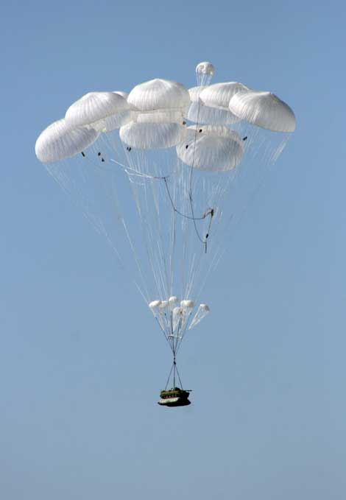
БОЕВАЯ МАШИНА ДЕСАНТА БМД

Slide 13
